Slide 1
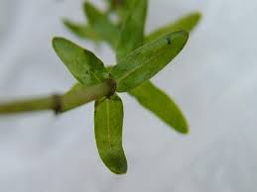
Будова клітини листка елодеї
Лабораторне дослідження
Ярмоленко Лариса Михайлівна
вчитель біології
Дмитрівський НВК

Slide 2
Мета:
Ознайомитись з будовою рослинної клітини; навчитися виготовляти мікропрепарати; закріпити навички роботи зі збільшувальними приладами

Slide 3
Обладнання
Мікроскоп; обладнання для виготовлення мікропрепаратів; фільтрувальний папір; склянка з водою; розчин йодиду калію; гілочка елодеї, витримана на сонячному світлі

Slide 4
Вказівки до виконання роботи
Повтори правила безпеки при роботі з лабораторним обладнанням
Зверни увагу на нові поняття і терміни, їх слід запам’ятати
Уважно слухай пояснення вчителя, шукай відповіді на питання у підручнику
Зроби схематичний малюнок. Його розташуй з лівого боку, а підписи зроби на правому
Висновки зроби чіткі та стислі
Після завершення роботи наведи лад на робочому місці

Slide 5
Нові поняття та терміни
Клітинна мембрана
Цитоплазма
Органели
Ядро

Slide 6
Прочитай текст
Всі органи рослин складаються з клітин, які можна роздивитися тільки під мікроскопом. Клітини різноманітні за формою, розмірами, забарвленням. Внутрішня будова клітин однакова. Кожна з них має щільну прозору оболонку. Всередині знаходиться цитоплазма, в якій розташоване ядро, забарвлені пластиди. У цитоплазмі добре помітні вакуолі з клітинним соком

Slide 7
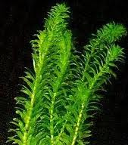
Хід роботи
Завдання 1
Приготуй мікропрепарат клітин листка елодеї:
Візьми листок елодеї і поклади на предметне скло у крапельку води;
Крапни розчином йодиду калію (щоб підфарбувати);
Накрий накривним скельцем, зайву воду відтягни фільтрувальним папером
Гілочка елодеї канадської

Slide 8
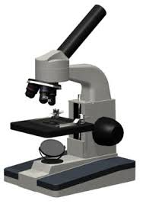
Хід роботи
Завдання 2
Виготовлений мікропрепарат поклади на предметний столик і розглянь, використовуючи об’єктив малого збільшення (х8)
Дивлячись в окуляр одним оком, знайди у полі зору мікропрепарат. Гвинтом налаштуй чітке зображення

Slide 9
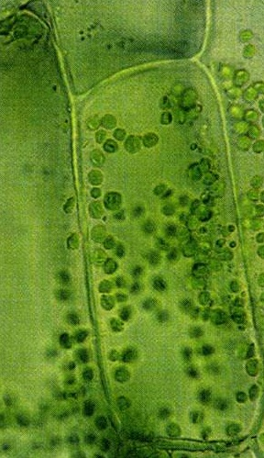
Хід роботи
Завдання 3
Обери клітину, у якій добре помітно всі її частини: оболонку (1), цитоплазму (2), ядро, вакуолю, пластиди (3)
Побачене порівняй з малюнком
Малюнок перенеси у зошит і зроби відповідні підписи
1
2
3
Будова клітини

Slide 10
?
Хід роботи
Зроби висновки
На основі проведеного дослідження ми встановили, що:
Живі організми утворені з …
Клітини складаються з …
Дай відповідь на запитання:
Яких правил слід дотримуватись при роботі з мікроскопом?
Як встановити, у скільки разів збільшує мікроскоп?
Які частини клітини можна побачити у світловий мікроскоп?

Slide 11
Перевір себе
З’єднай стрілками дві колонки
Клітинна мембрана
Органели
Цитоплазма
Ядро
Внутрішній рідкий вміст клітини;
Постійні структури клітини, які виконують певні функції;
Структура, що відмежовує внутрішній вміст клітини, та забезпечує її живлення;
Структура, яка керує роботою клітини

Slide 12
Використана література
Біологія: підруч. для 6 кл. загальноосвіт. навч. закл./ І.Ю. Костіков та ін. – К.: Освіта, 2014.
Гамуля Ю. Г. Усі уроки біології 7 кл: навчально-метод. Посібник. _ Х.; Вид.група “Основа”, 2007.
Матяш Н. Ю. та ін. Завдання для державної підсумкової атестації з біології за курс основної школи. – 2-е вид., перероб., доповн. – К.: Генеза, 2004
Розенштейн А. М. Самостоятельные работы учащихся по биологии: Растения: Пособие для учителя. – М.: Просвещение, 1988.

